Slide 1

ПОРФИРЬЕВА
МАРИНА ВЛАДИМИРОВНА
РУКОВОДИТЕЛЬ НЕКОММЕРЧЕСКОЙ ОРГАНИЗАЦИИ
БЛАГОТВОРИТЕЛЬНОГО ФОНДА «Помощь СВОим»

Slide 2

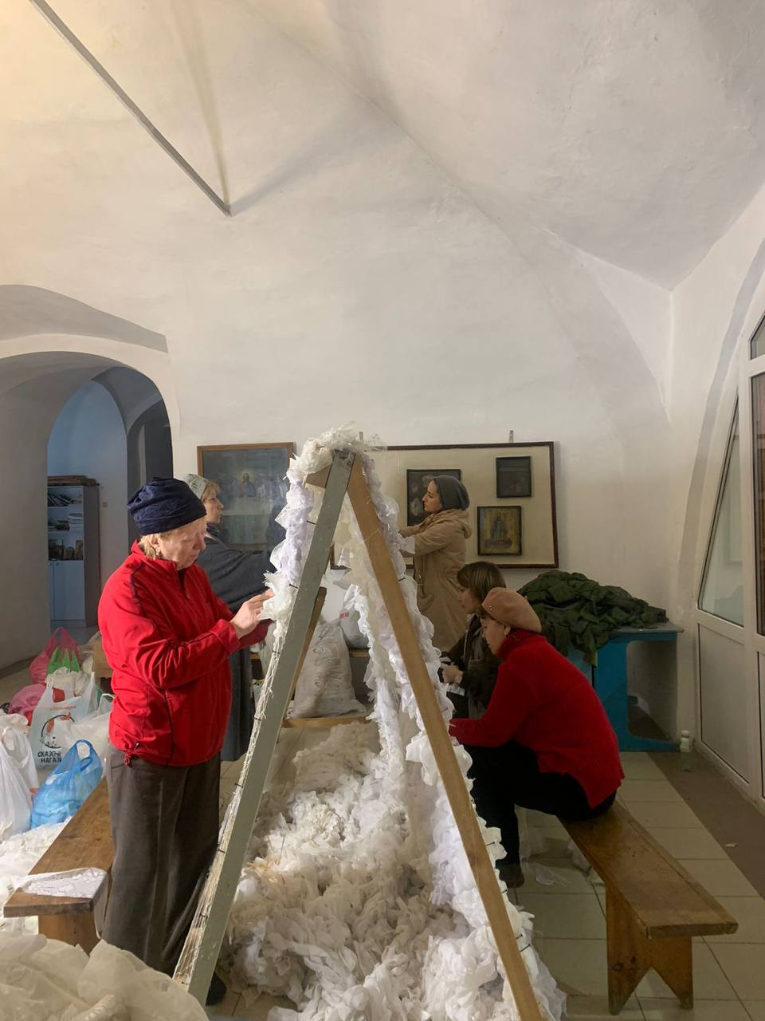
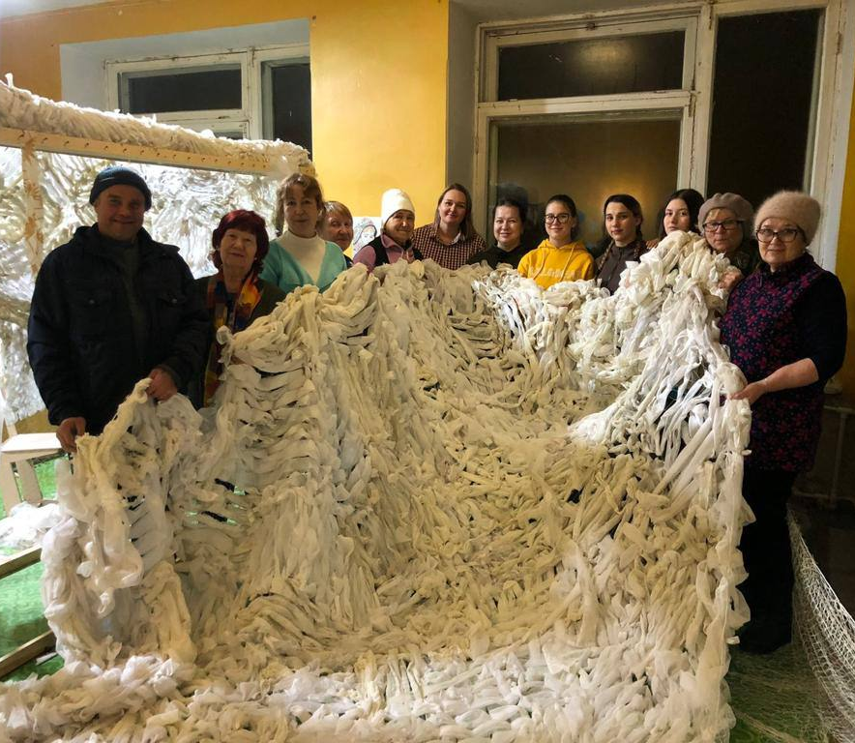
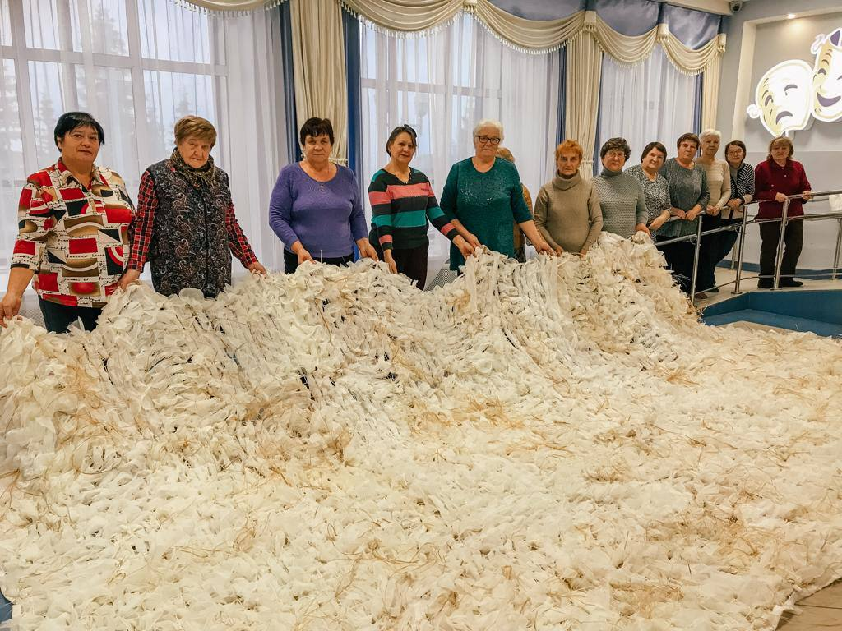
1 пункт. Начало волонтерской деятельности
в ноябре 2022 г.
Совместная инициатива создания волонтерской организации с матерью мобилизованного
ИВАНОВОЙ ЗИНАИДОЙ ПАВЛОВНОЙ – Председателем Совета матерей мобилизованных, учителем МБОУ "Столбищенская средняя общеобразовательная школа им. Героя Советского Союза А.П. Малышева"

Slide 3
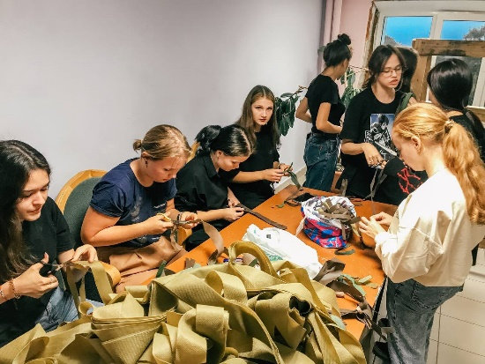
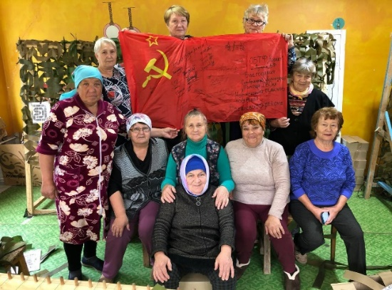
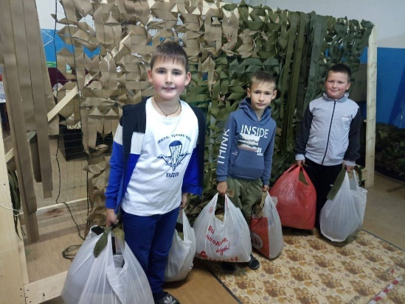
Структура волонтерской деятельности
НКО БФ «Помощь СВОим»
10 %
17
30 %
точек
по району
334
волонтера
в
12
60 %
населенных
пунктах

Slide 4
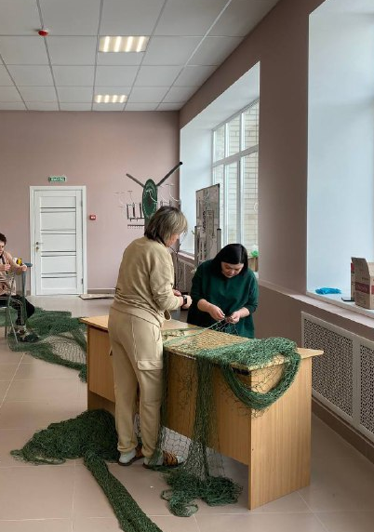
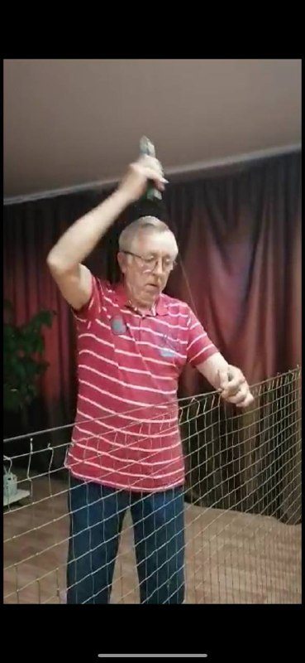
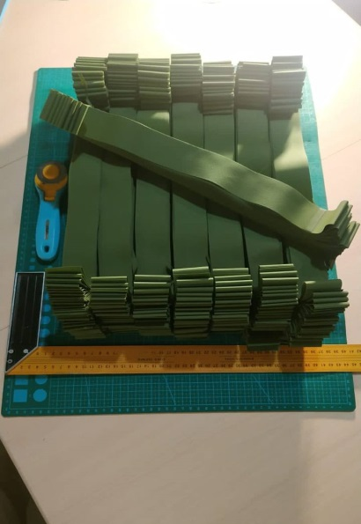
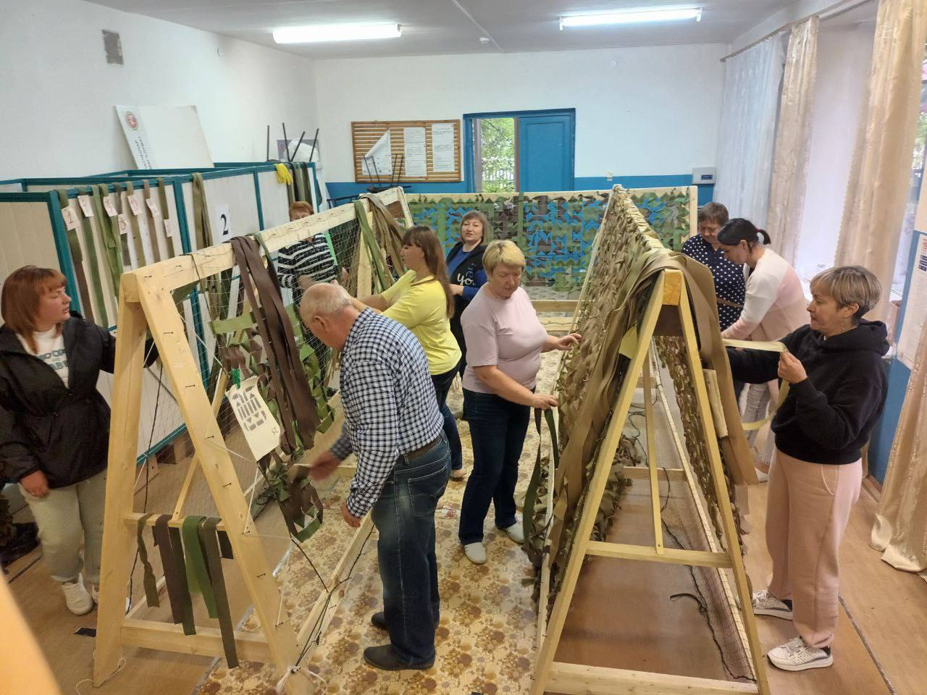
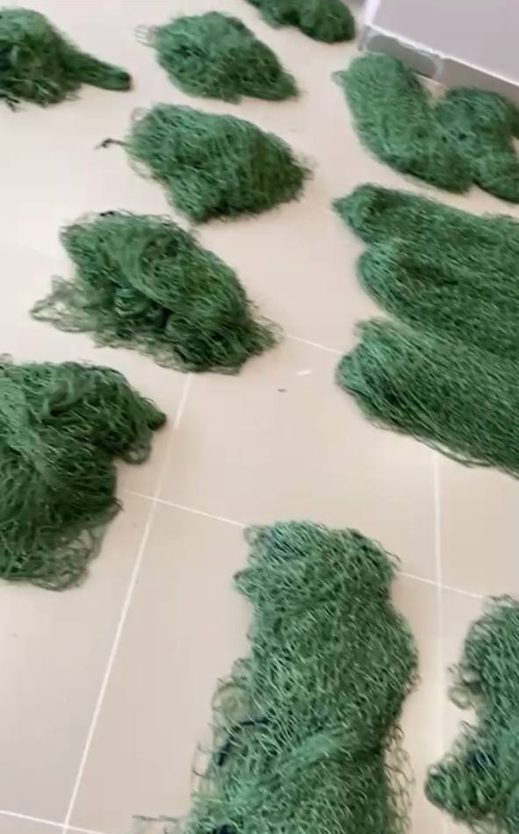
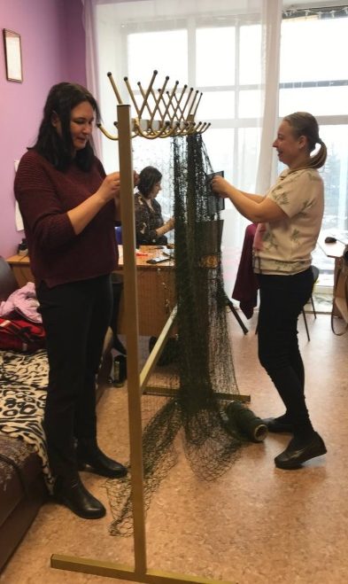
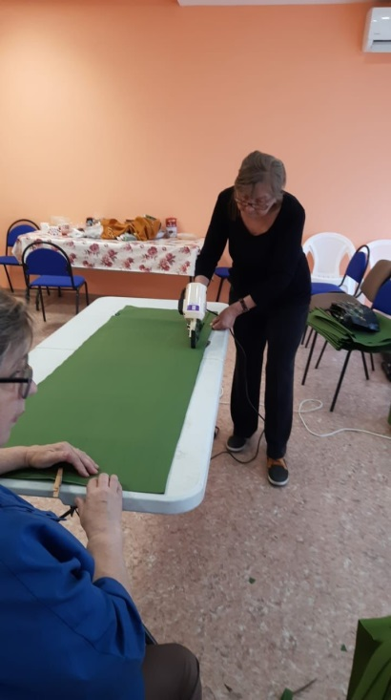
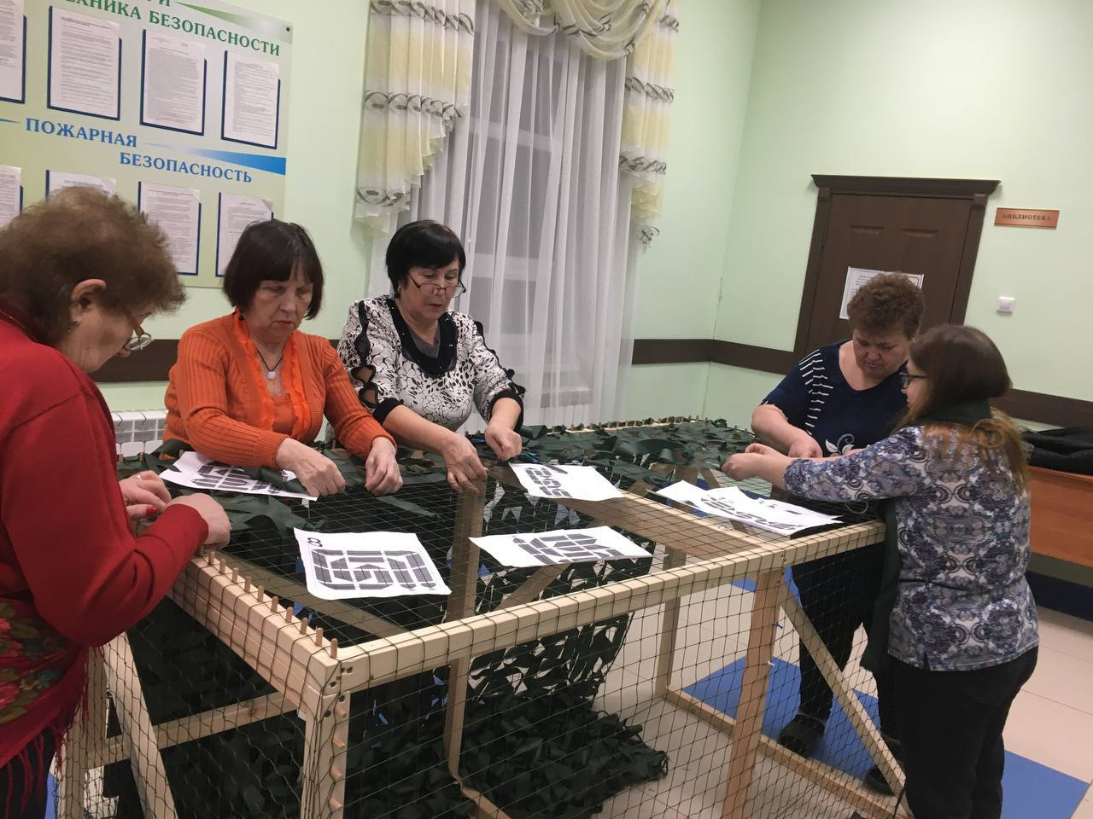
Этапы плетения маскирующих сетей
РАСКРОЙ ДЕЛИ
ОПЛЕТЕНИЕ ШНУРОМ
НАРЕЗКА ЛЕНТ
ПЛЕТЕНИЕ

Slide 5
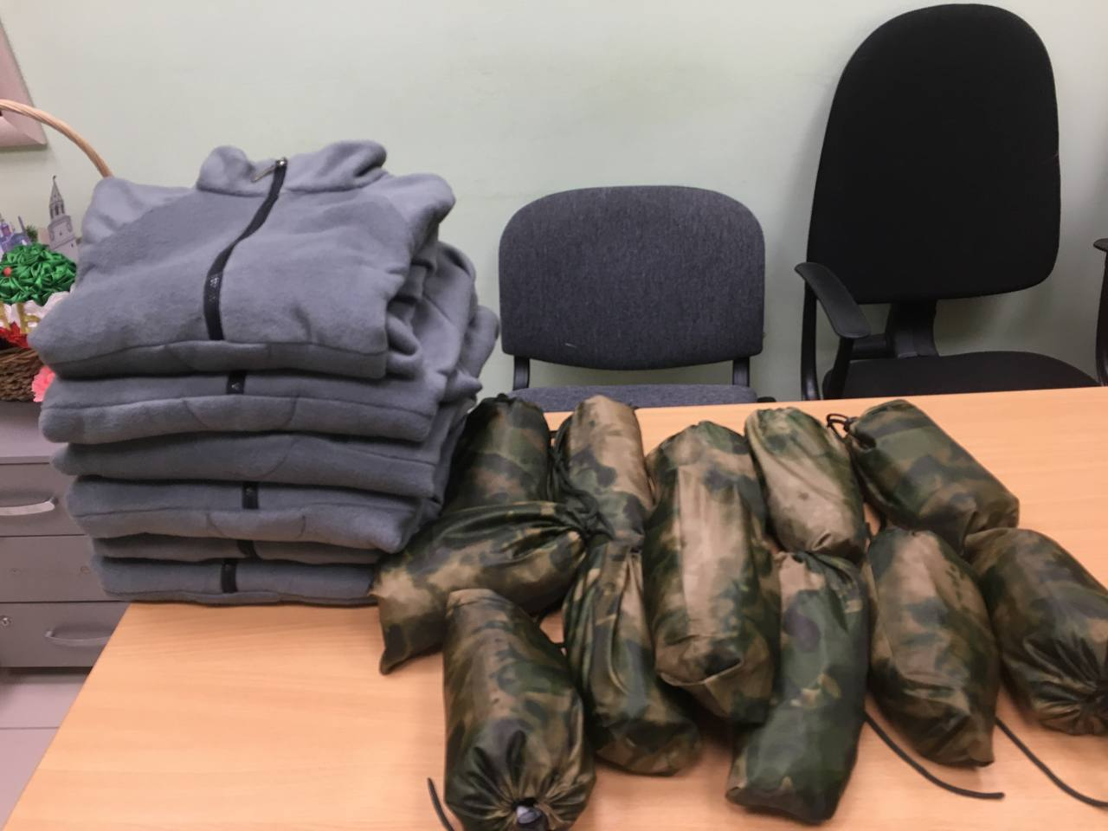
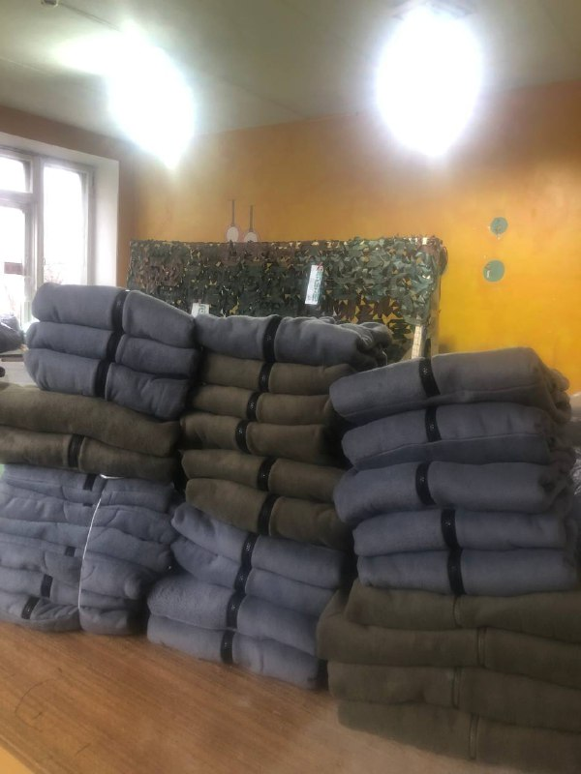
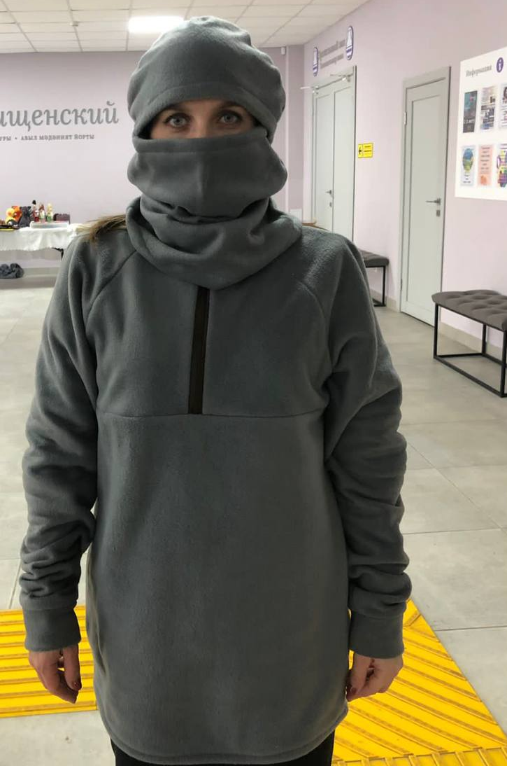
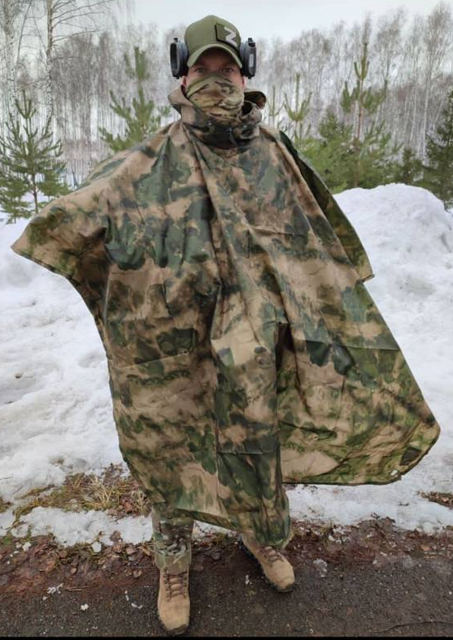
Пошив одежды:
толстовок, балаклавов, плащей

Slide 6
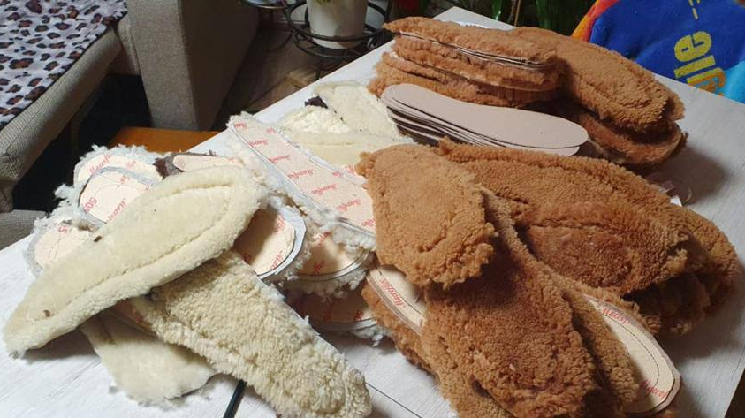
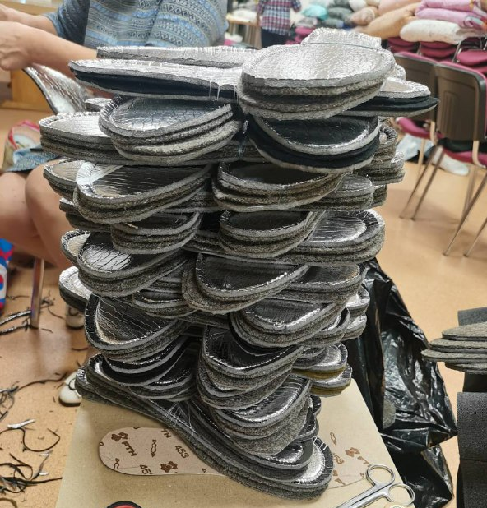
Изготовление меховых стелек

Slide 7
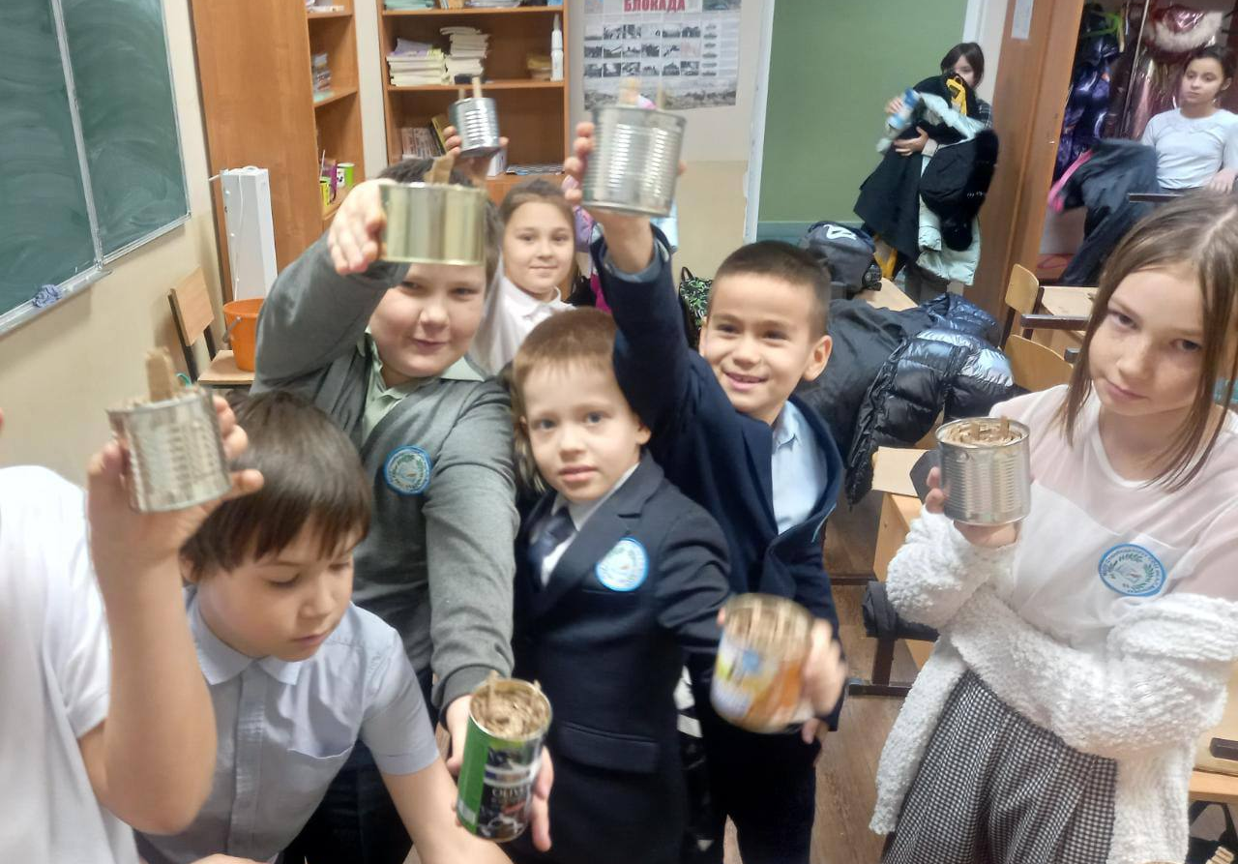
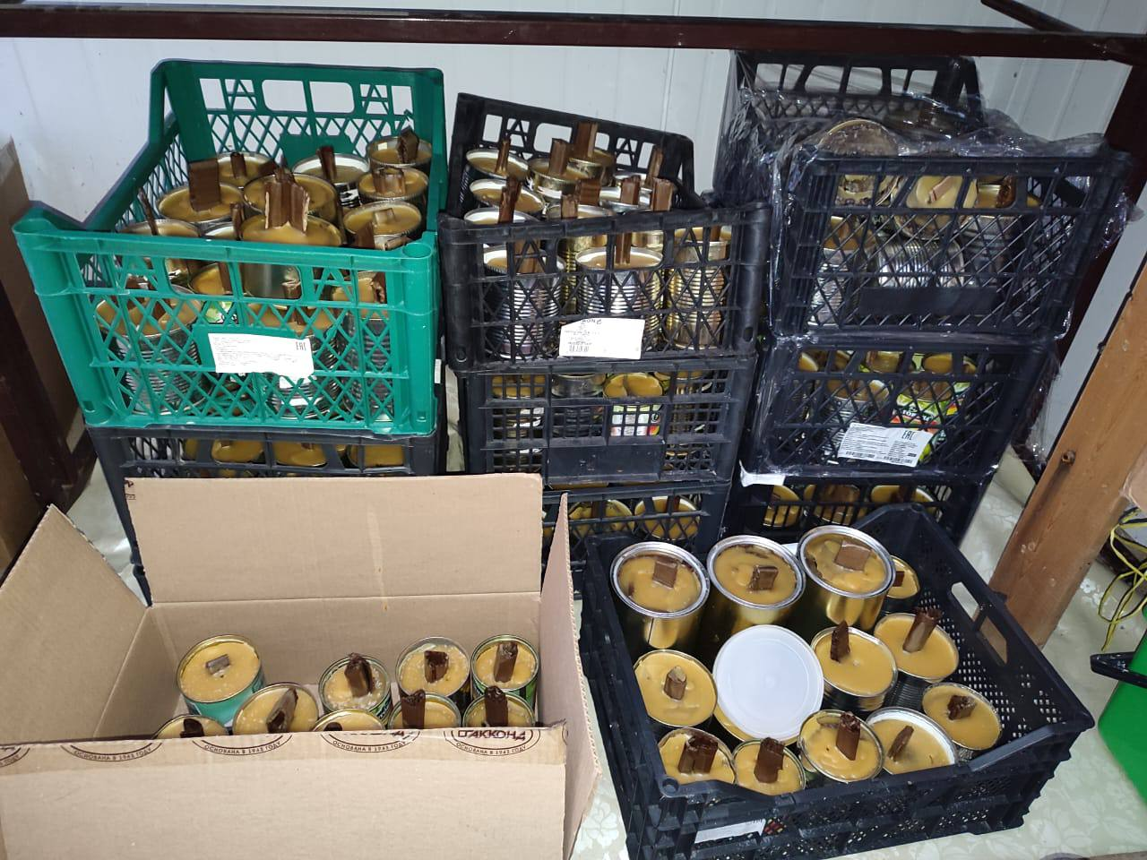
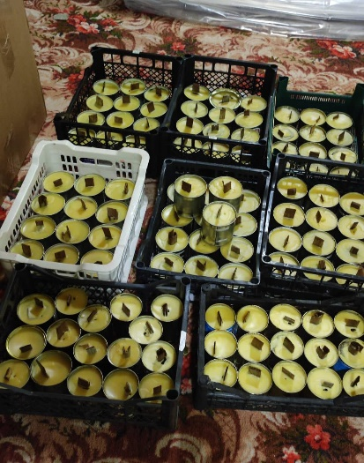
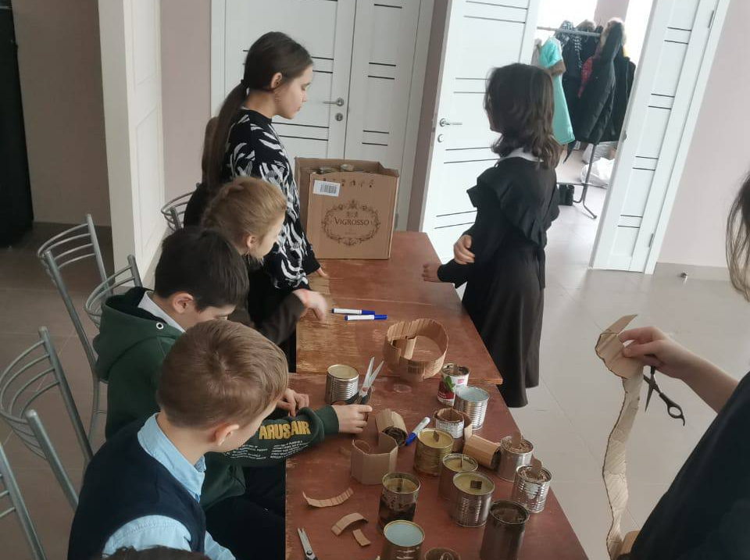
Изготовление окопных свечей

Slide 8
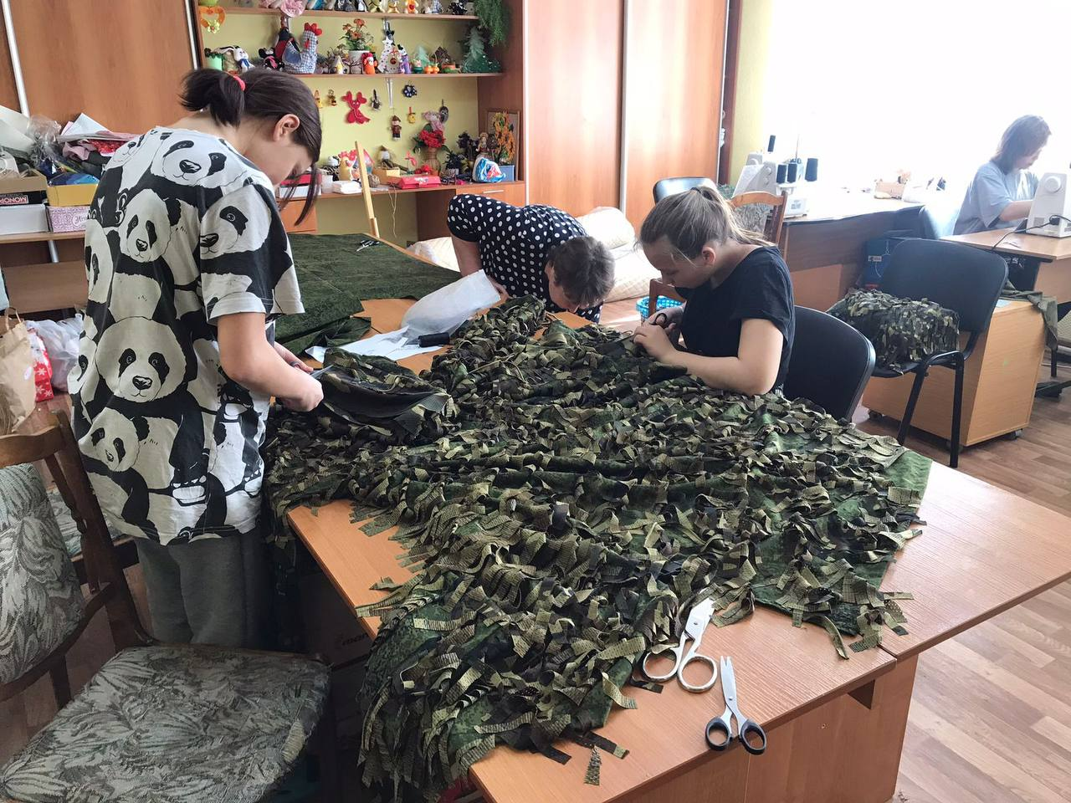
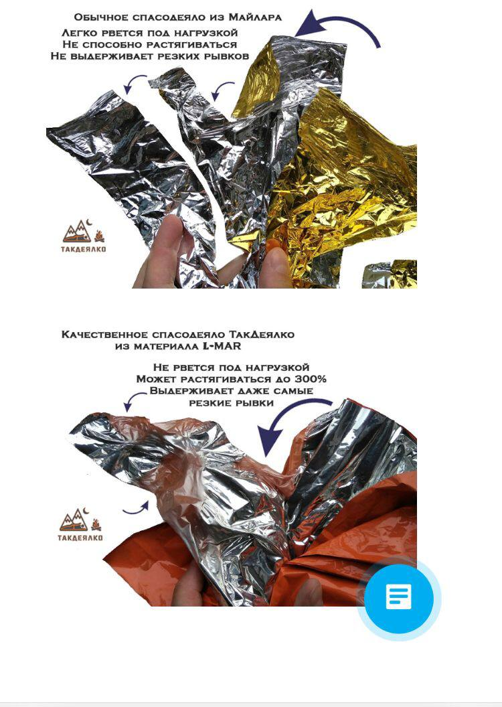
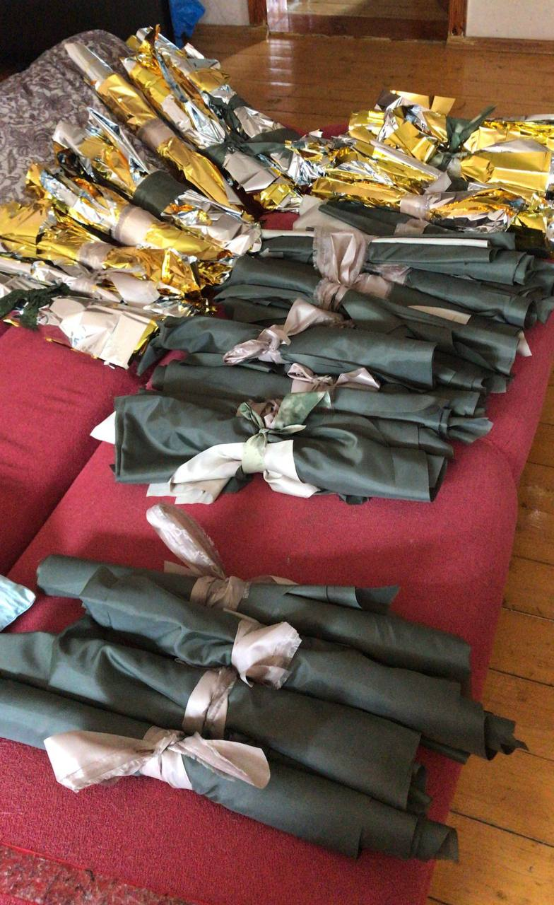
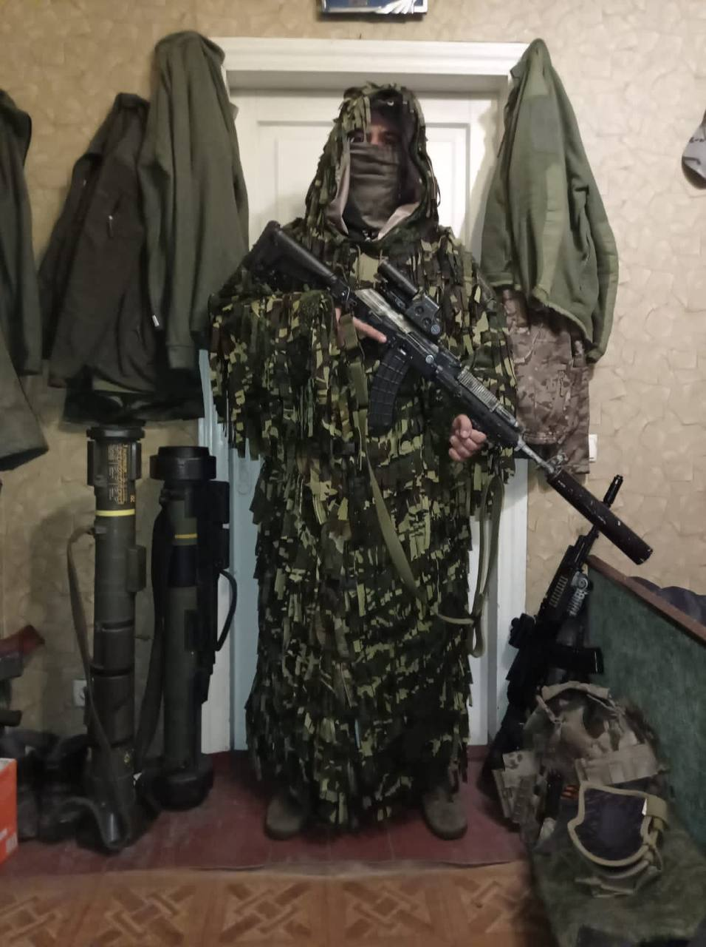
Пошив маскировочных костюмов
с защитой от тепловизора

Slide 9
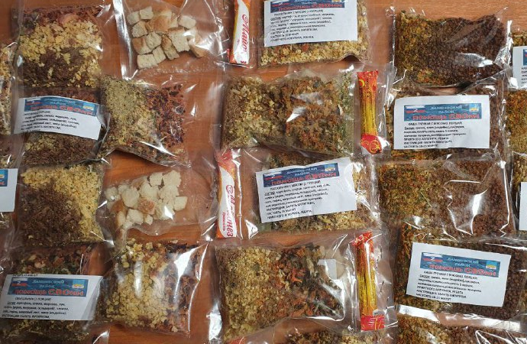
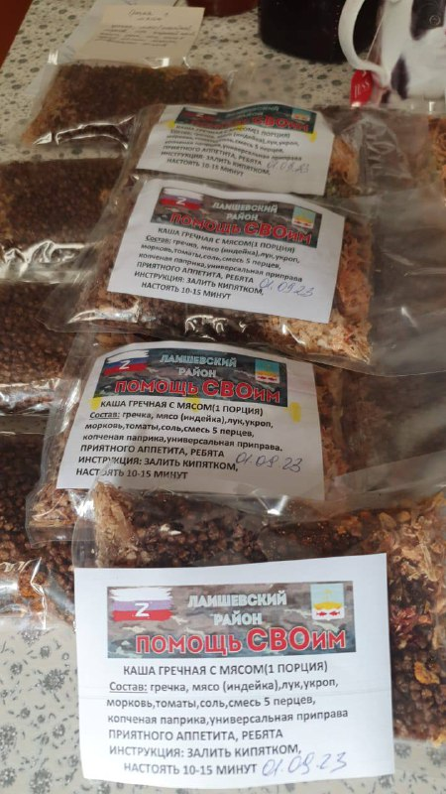
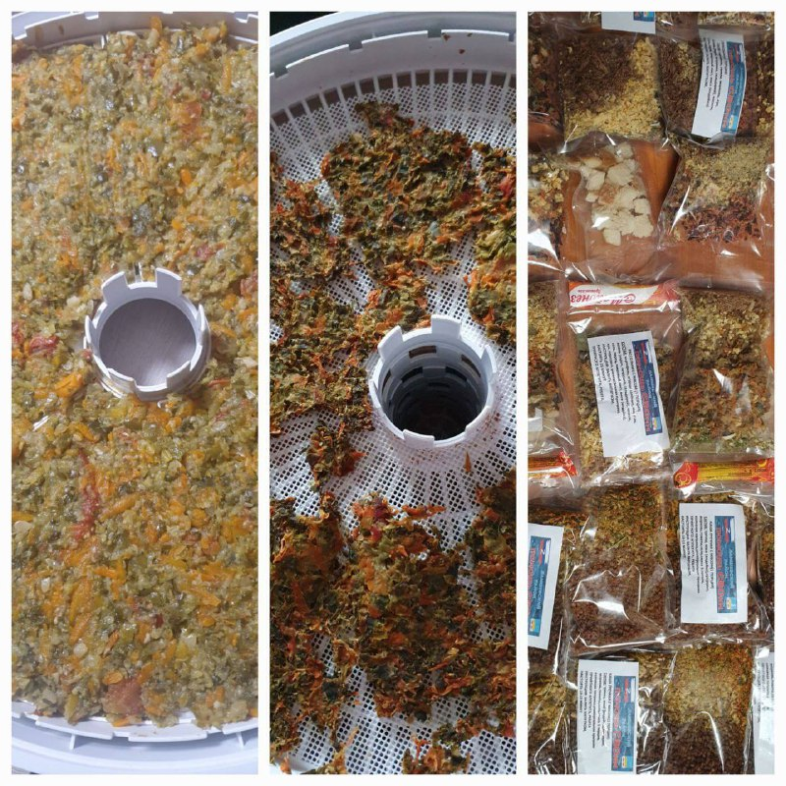
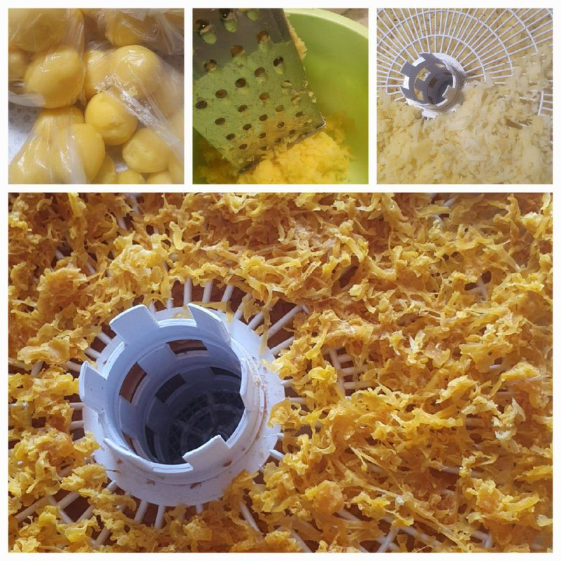
Изготовление сухой готовой домашней еды. Залил кипятком и обед готов.

Slide 10
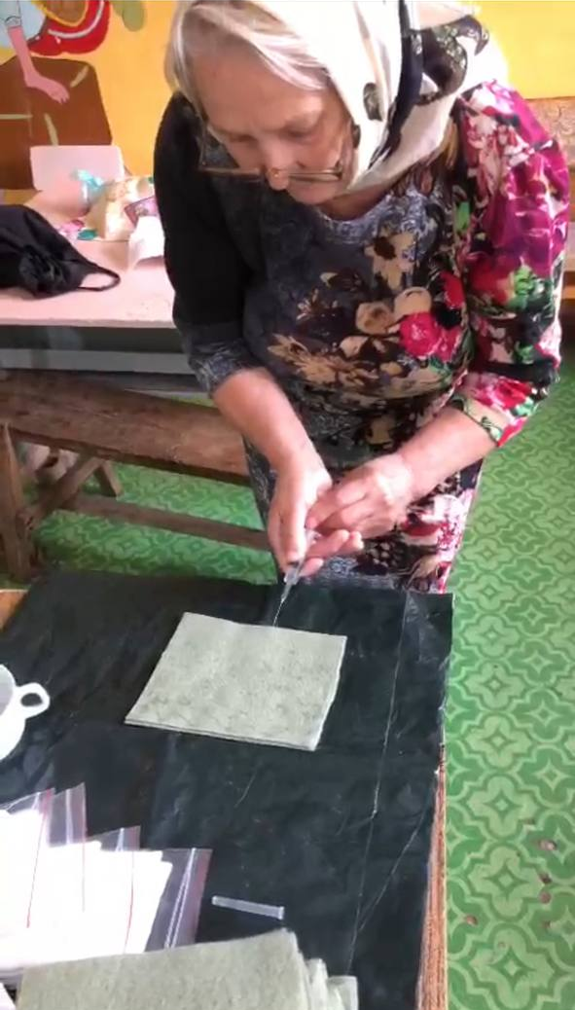
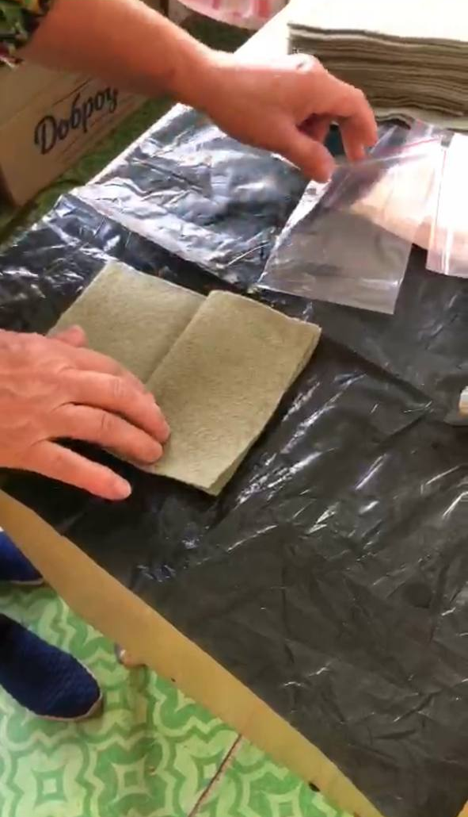
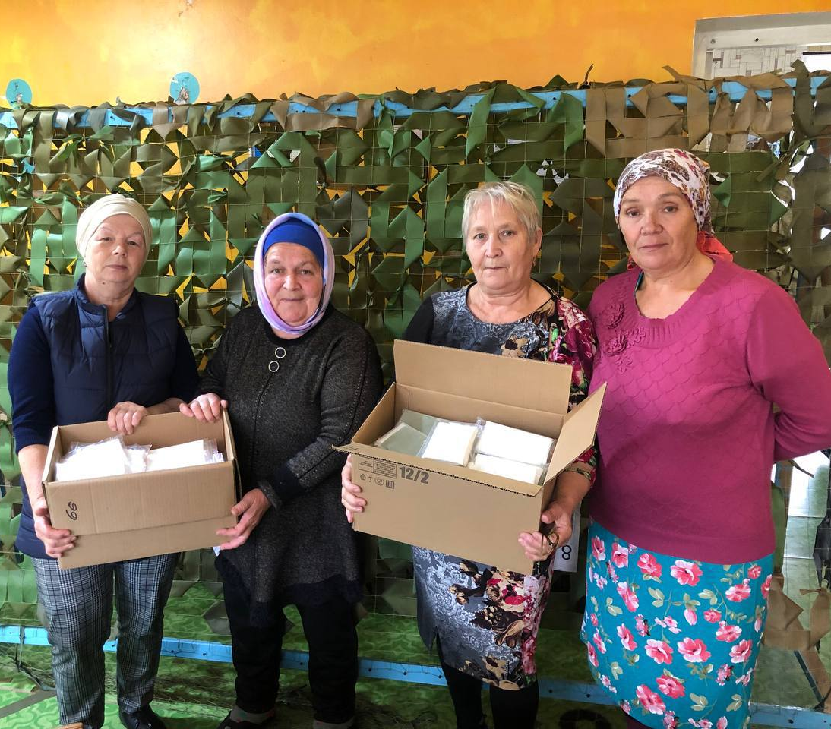
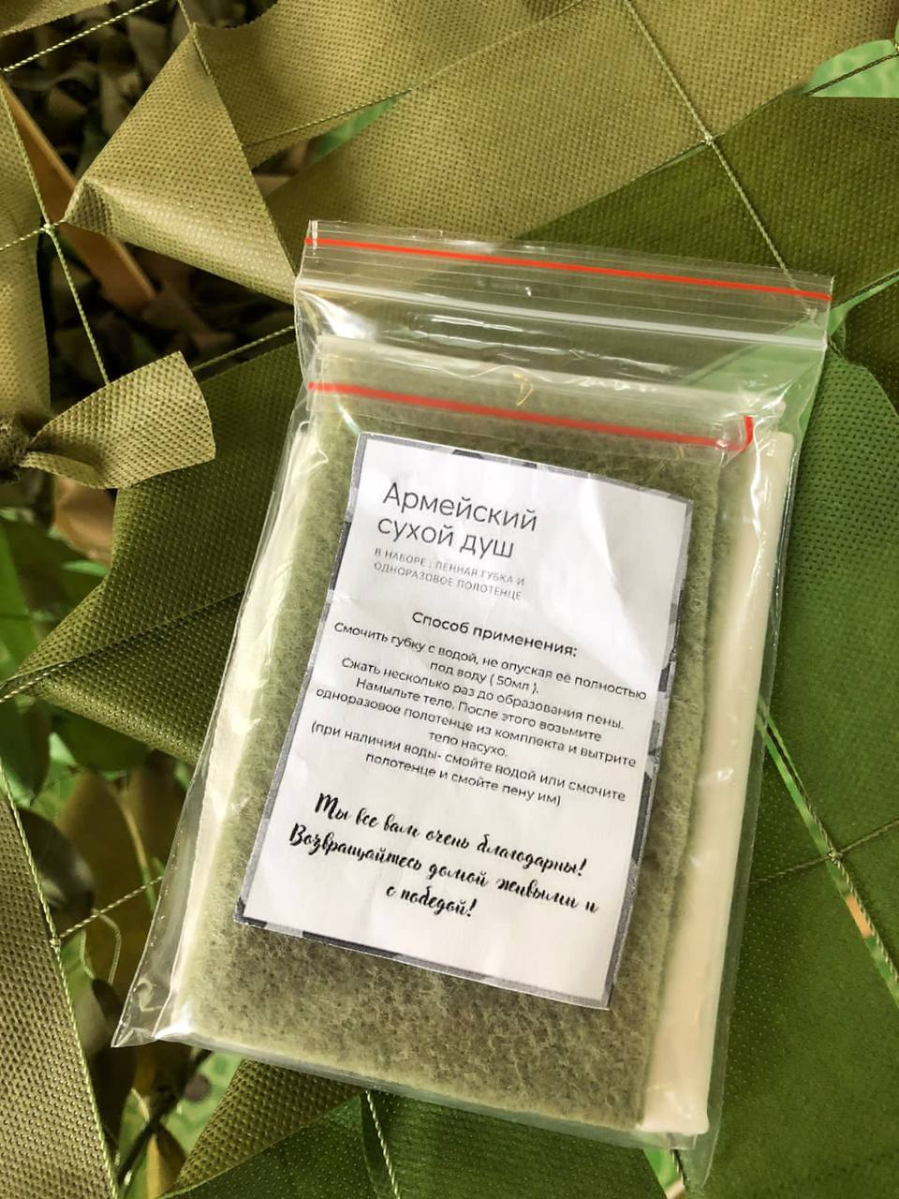
Изготовление сухого душа

Slide 11
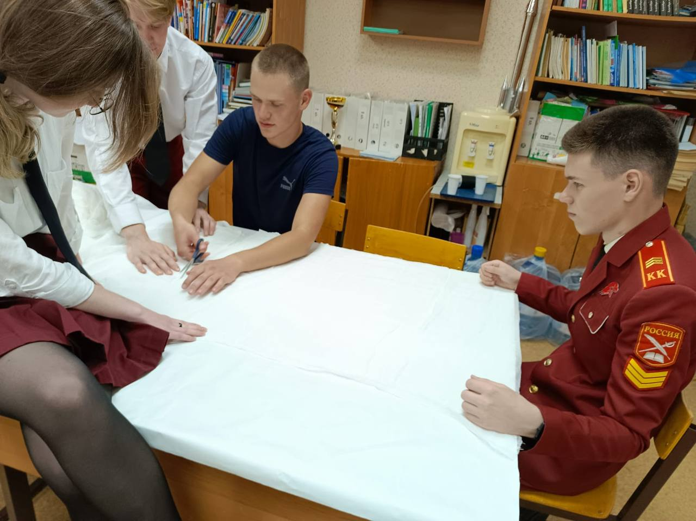
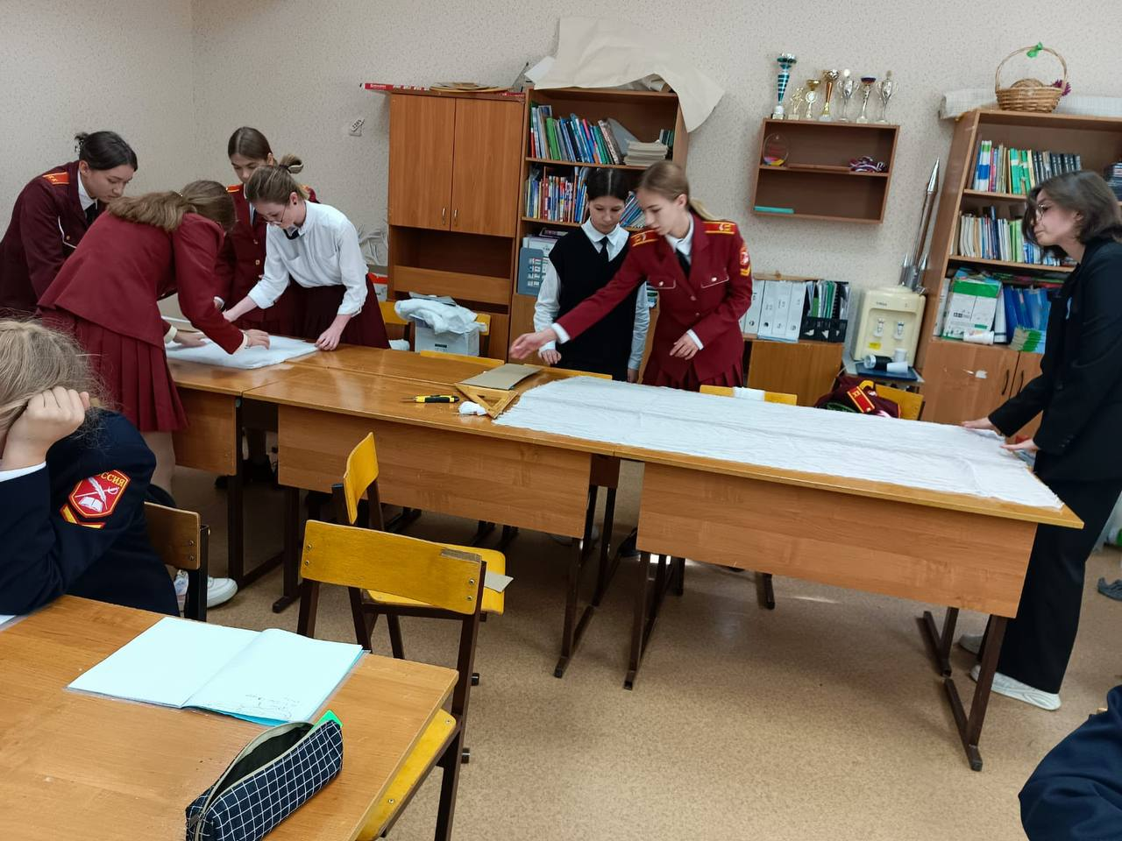
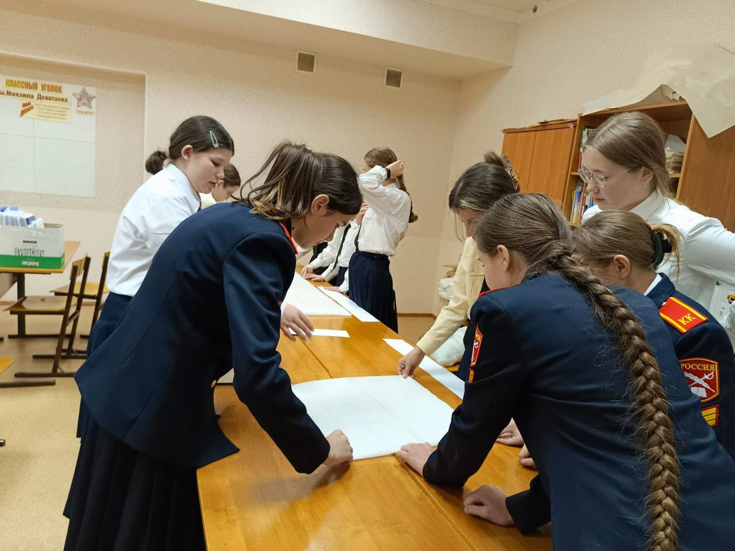
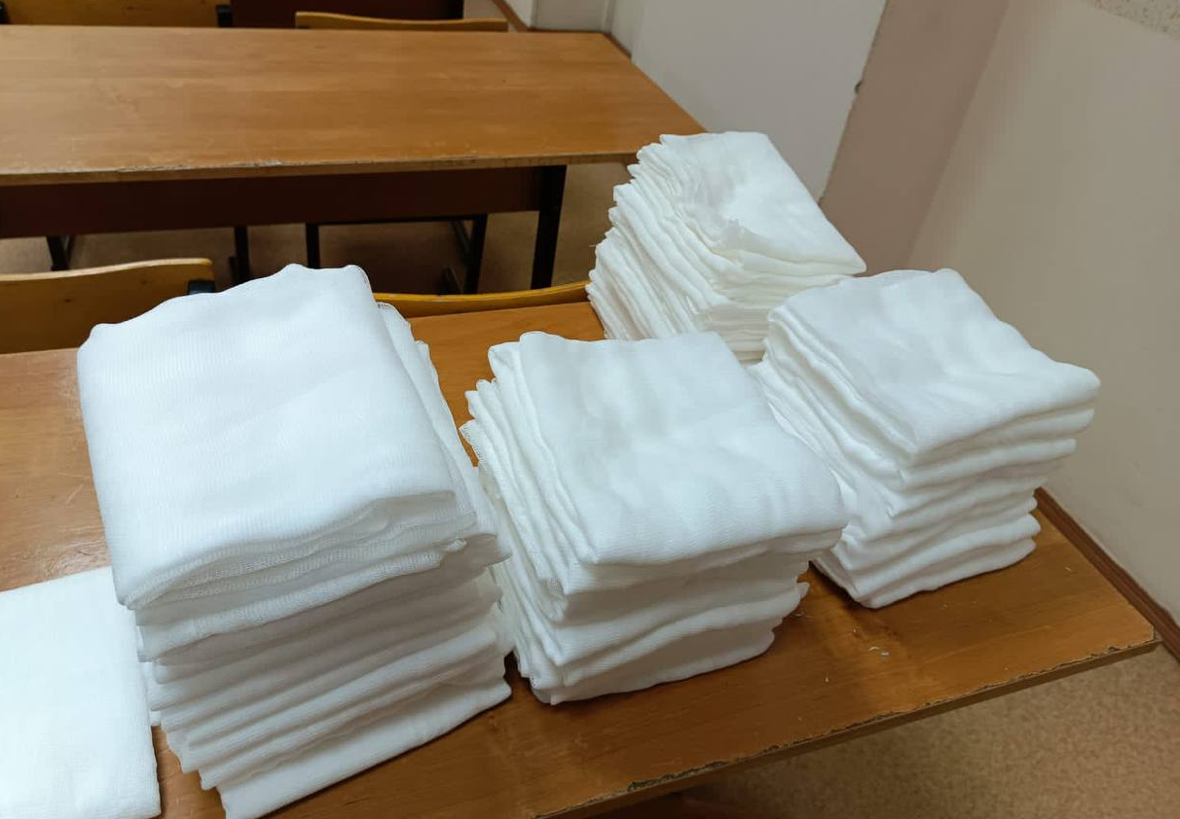
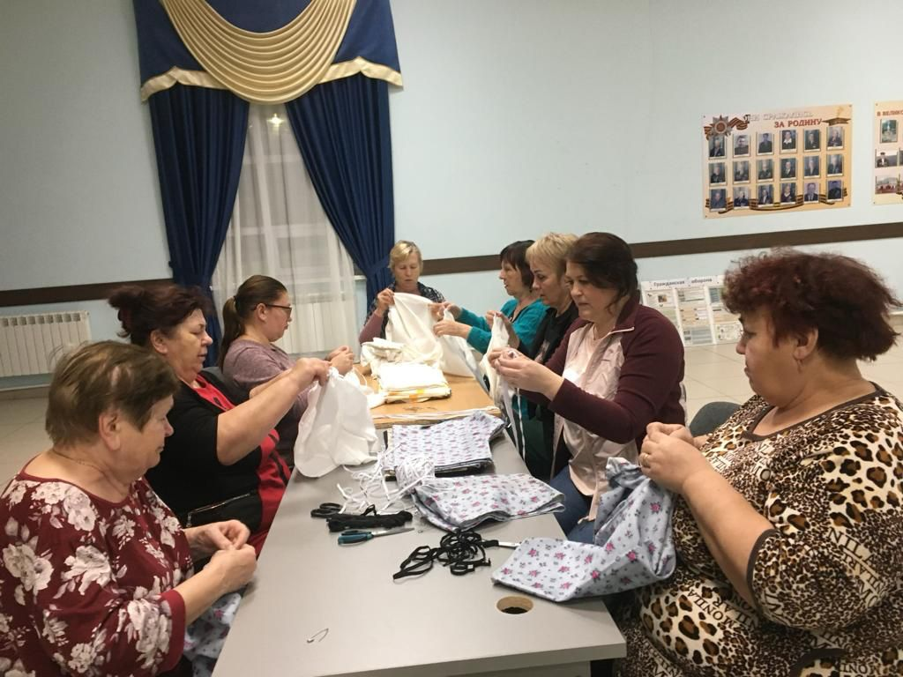
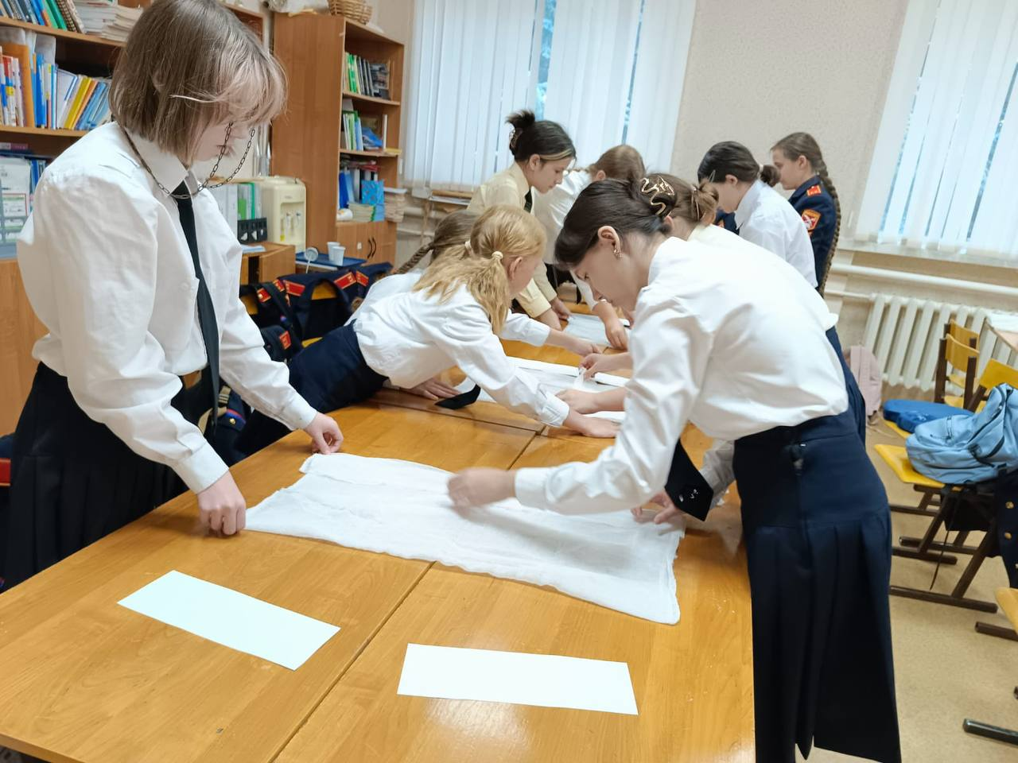
Помощь госпиталю: изготовление марлевых салфеток для операционных и нижнего белья для раненных бойцов
Помощь госпиталю: изготовление марлевых салфеток для операционных и нижнего белья для раненных бойцов

Slide 12
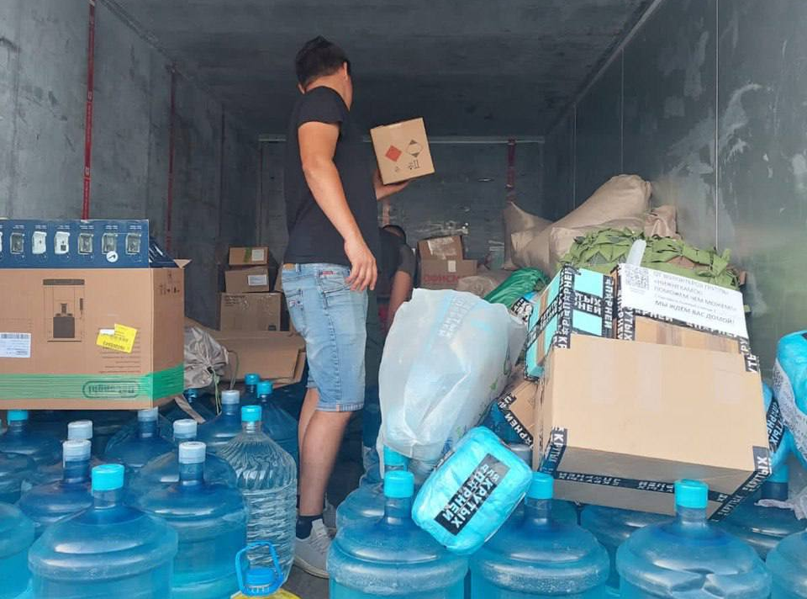
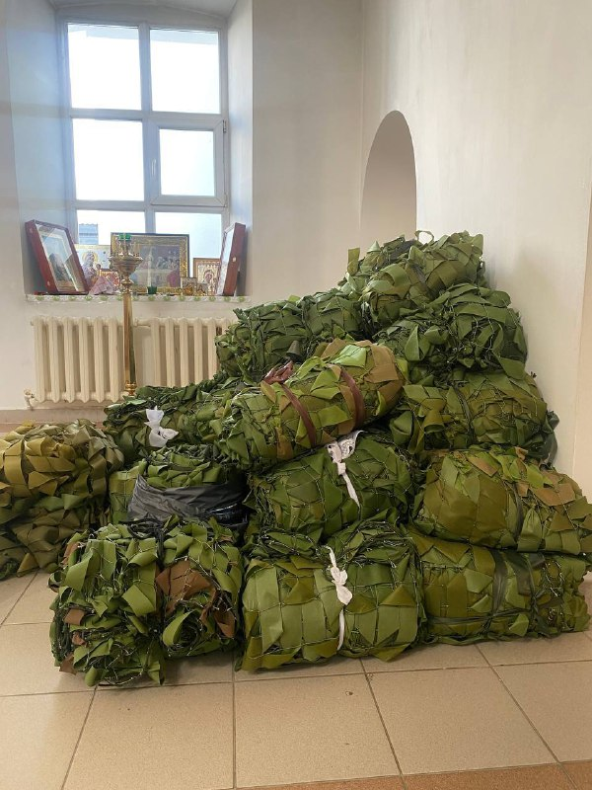
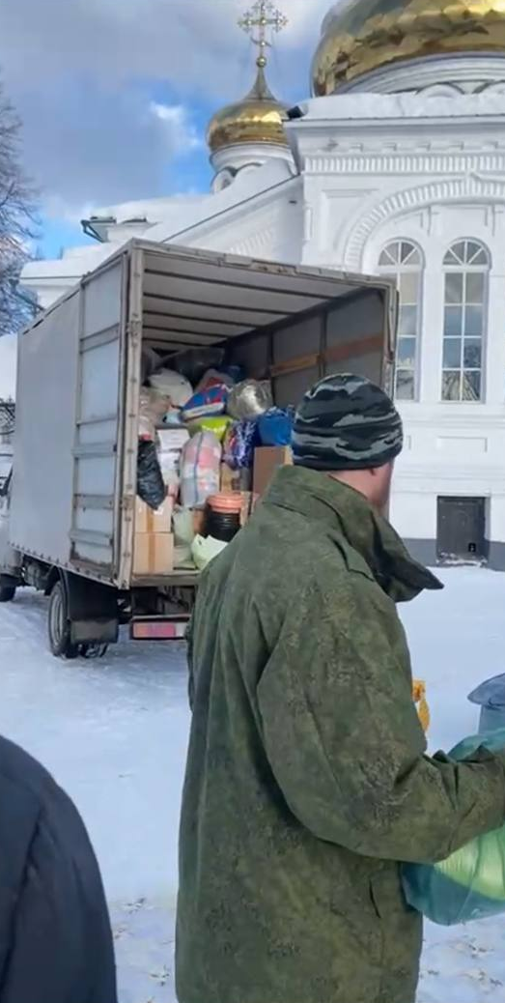
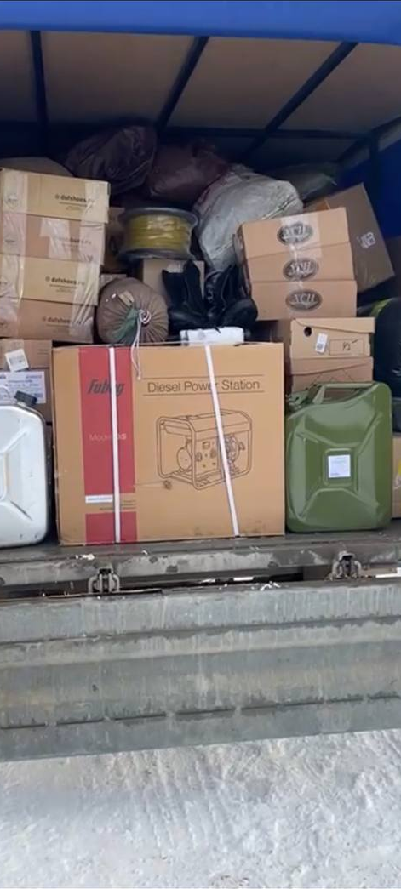
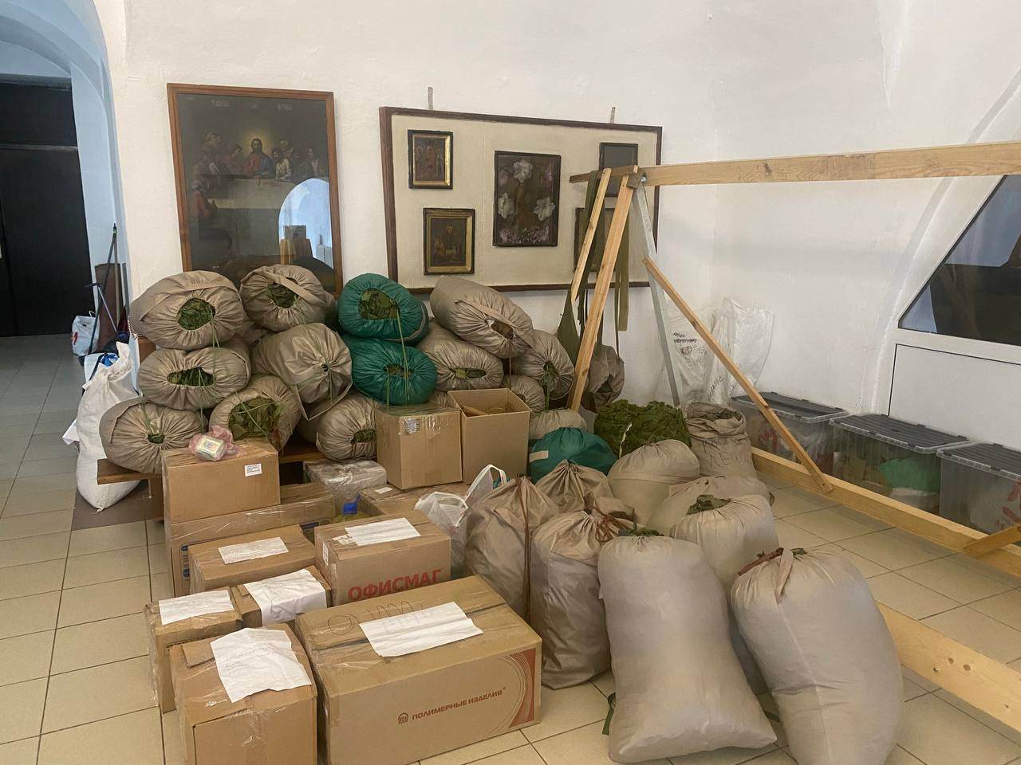
Подготовка к отправке

Slide 13
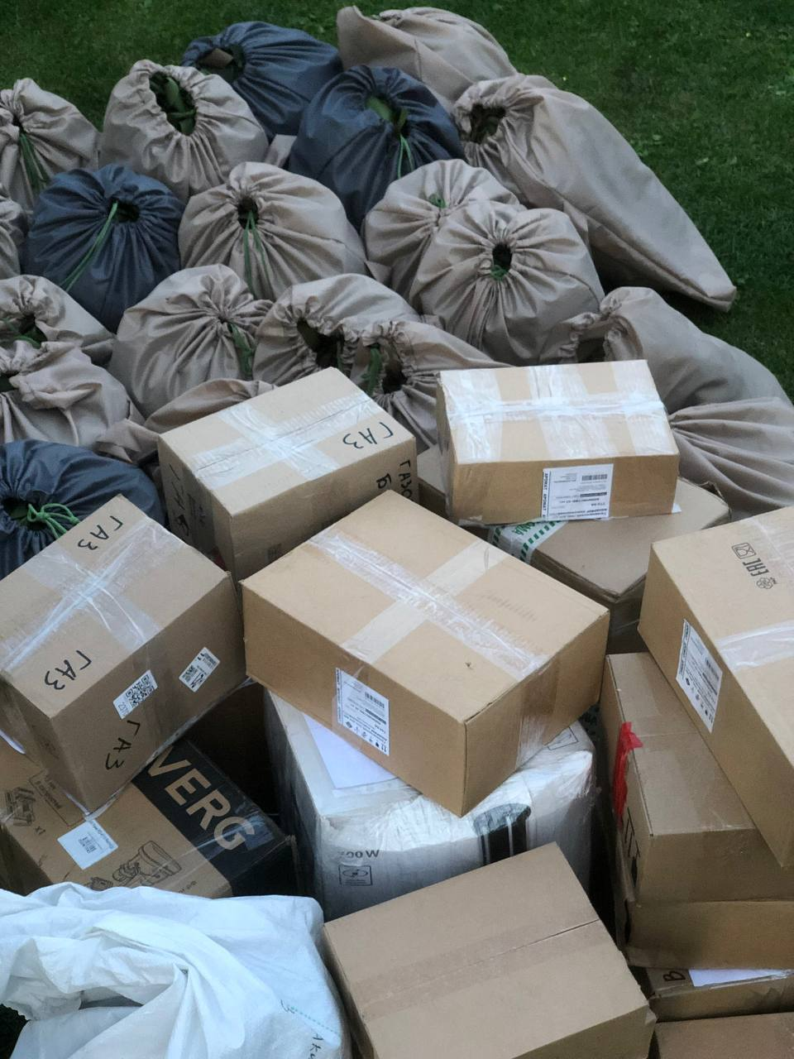
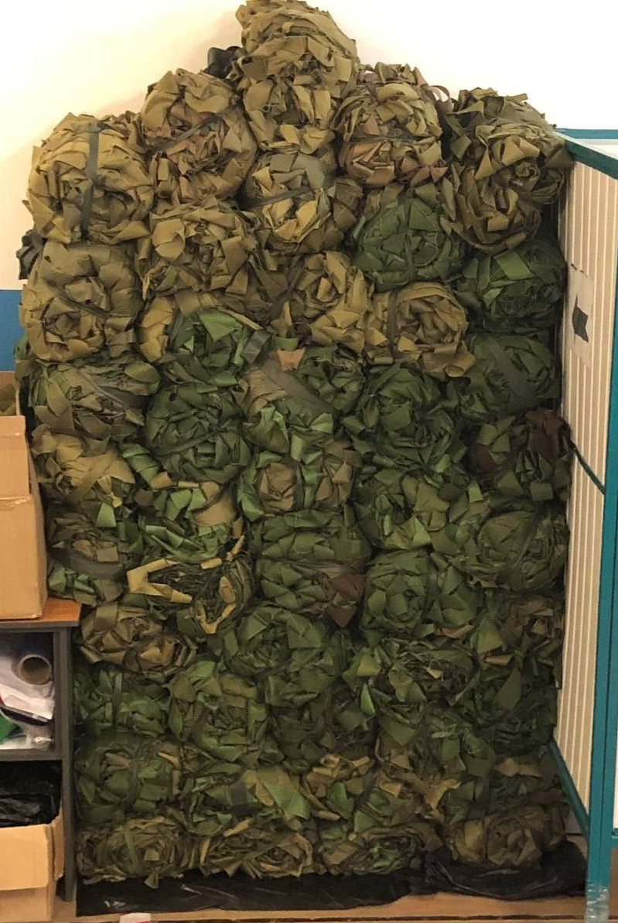
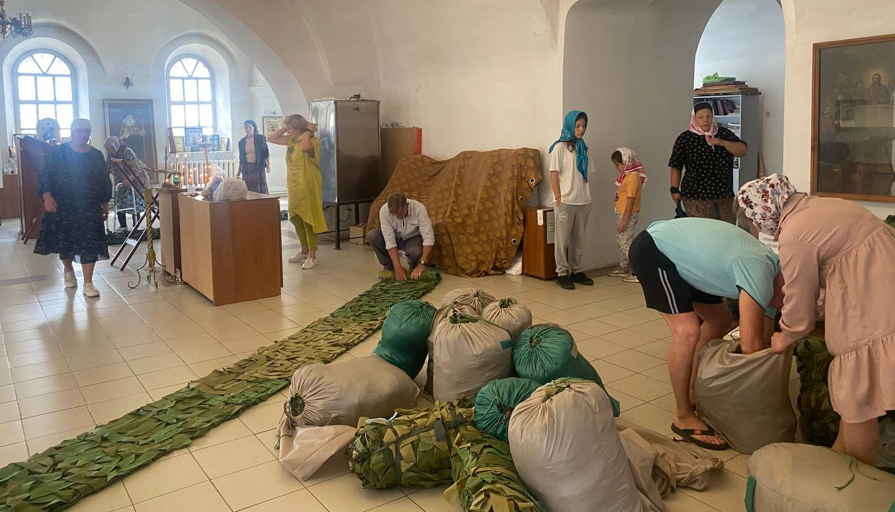

Подготовка к отправке

Slide 14








Обратная связь

Slide 15
Обратная связь

Slide 16






Обратная связь

Slide 17
Обратная связь

Slide 18

Виды помощи
Волонтерами района изготовлено продукции:
458 толстовок;
312 балаклав;
1600 маскировочных сетей;
500 плащ-палаток;
405 комплектов нижнего белья;
400 марлевых салфеток;
306 меховых поясов;
32 буржуйки;
900 маскировочных костюмов;
800 окопных свечей;
850 меховых стелек;
500 сухих душей;
700 порций сухой домашней еды.

Slide 19

Помощь СВОим

Slide 20


ПОРФИРЬЕВА
МАРИНА ВЛАДИМИРОВНА
РУКОВОДИТЕЛЬ НЕКОММЕРЧЕСКОЙ ОРГАНИЗАЦИИ
БЛАГОТВОРИТЕЛЬНОГО ФОНДА «Помощь СВОим»
+7 917 295-09-17

